Slide 1
만든 기능
그래픽 LCD에 “한글 표시”, 시간 표시
알람 시간이 되기까지 남은 시간 표시
알람시간 보여주기
알람시간이 되면 통 열리기
통 열린 후 일정시간 지나면 통 닫히기
키패드를 이용해 수동으로 통 열거나 멈추거나 닫기
만들고 싶었지만 못 만든 기능
현재 시간 및 알람 시간 설정 기능, 다중 알람 설정 기능

Slide 2
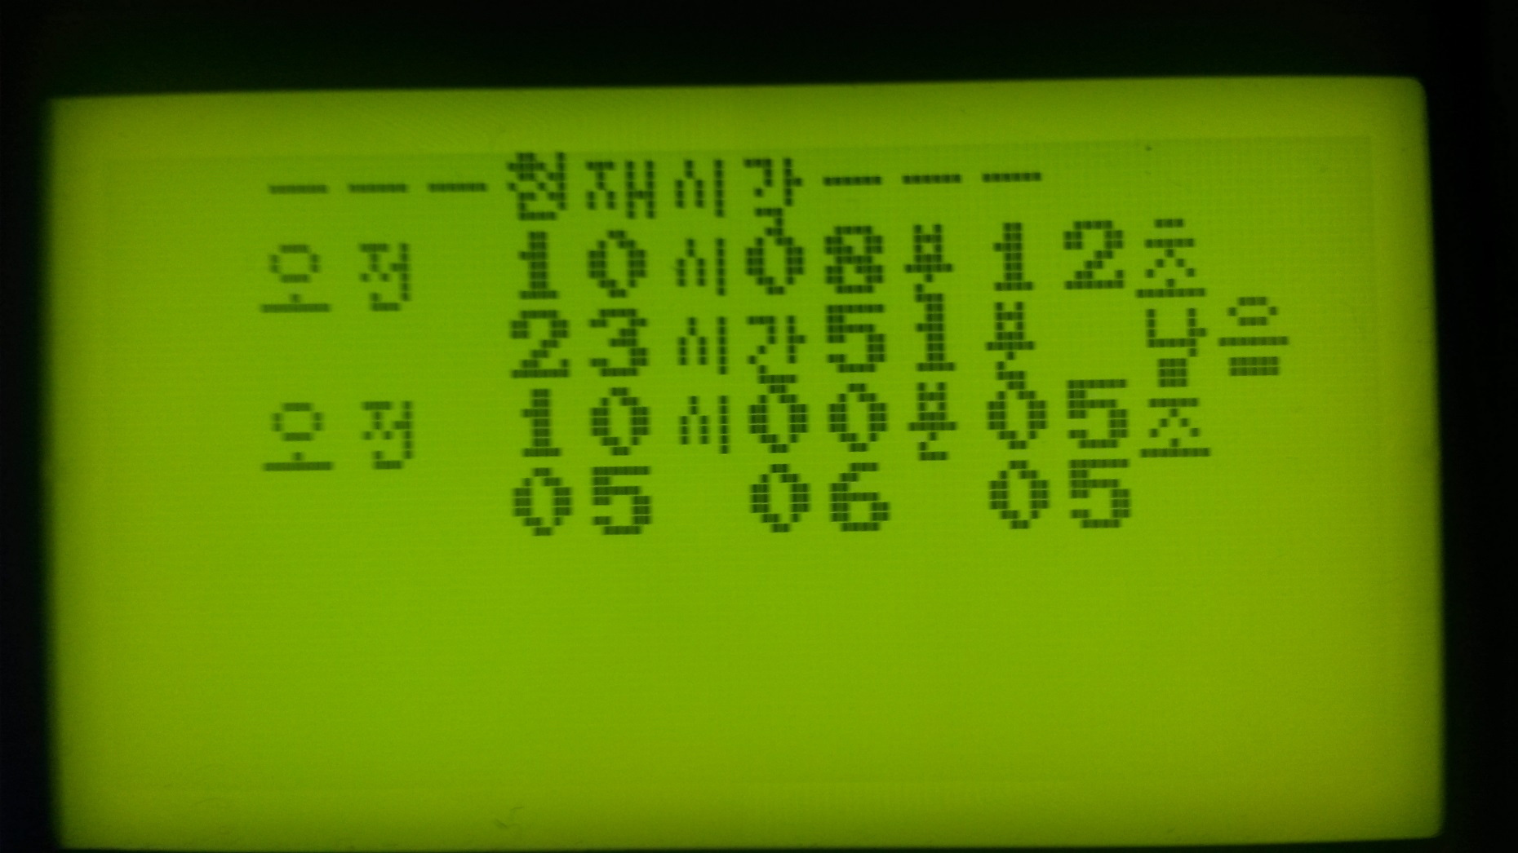
한글이 표시된 LCD

Slide 3
글자 만들기의 과정
제공된 예제소스에는 L자가 없었다.
그래서 L자를 만들기 위해, A자와 I자를 분석하게 되었다.
제공된 예제코드를 보니 그래픽 LCD에 글자 표시할 때 다음과 같이 표현되어 있었다. - const char font_A[8] = { 0x00,0x40,0x70,0x1D,0x17,0x1F,0x78,0x60 }; // A

Slide 4
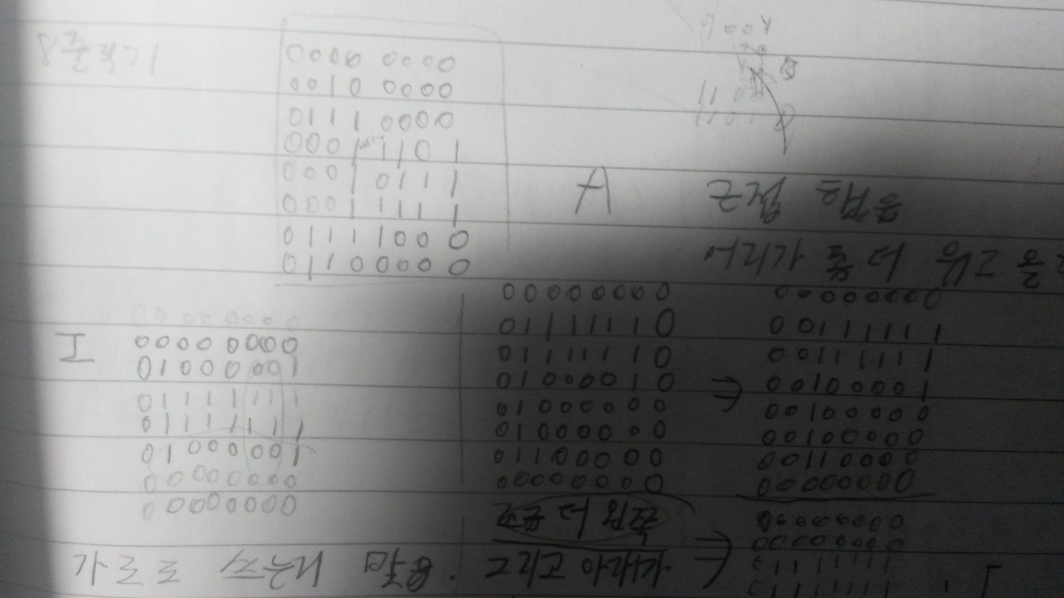
글자 만들기의 과정
A자와 I자를 다음과 같이 노트에 16진수를 2진수 형태로 적어서 분석하였다.

Slide 5
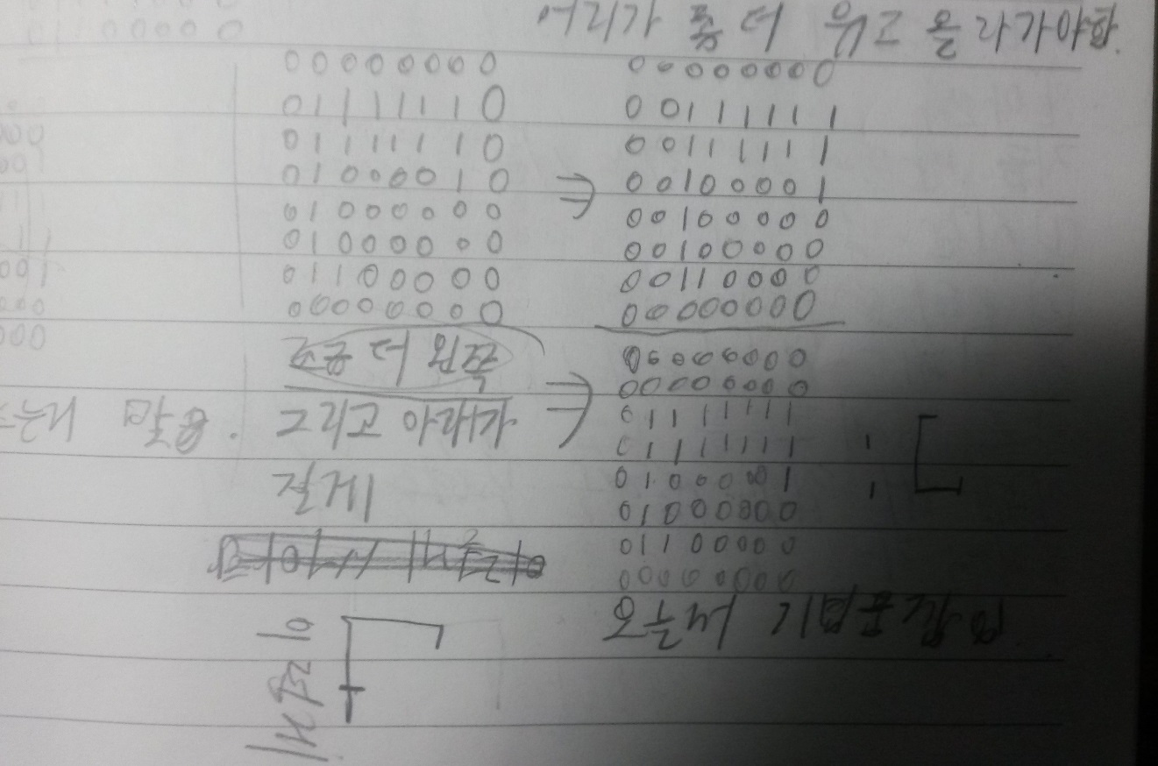
글자 만들기의 과정
이 규칙을 정확하게 분석하기 위해서 다음과 같이 L자를 만들었다.

Slide 6


글자 만들기의 과정
L자가 잘 만들어 졌는지 테스트해 보았다.
성공적으로 만들어 졌지만, 만드는데 시간이 오래걸렸다. 그래서 “자바”를 사용하여 글자 제작기를 만들었다.

Slide 7
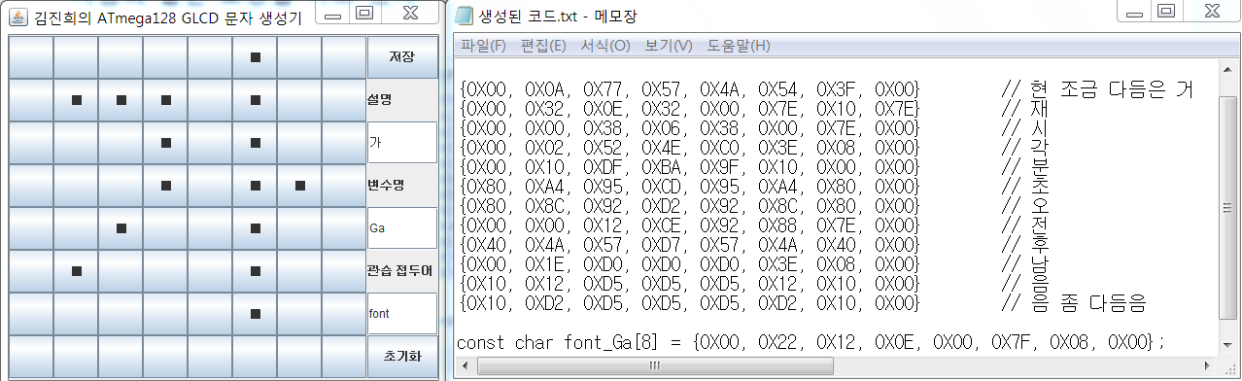
한글로 표시하기로 결심
자바코드는 250줄 정도 나왔다.
다음과 같은 모양을 하고 있다.

Slide 8
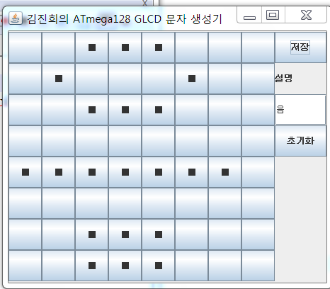
분석한 규칙을 자바코드로 표현
분석한 부분을 자바코드로 표현한 부분
- 만들어 져야 할 코드
{0X10, 0X12, 0XD5, 0XD5, 0XD5, 0X12, 0X10, 0X00}
위 배열은 각 행 별로 값이 있으며, 그 값은
그 행에 어떤 열에 점을 찍어야 할 지를 보여준다.
int result[] = new int[Main.cols];
for(int i=0;i<Main.rows;i++){
for(int j=0;j<Main.cols;j++){
if (Main.record[i][j]){ // 점 찍은 경우
result[j] |= 1 << i;
}
}
}

Slide 9
16진수에 0x, 콤마, 중괄호, 세미콜론을 붙혀서 조립
분석한 부분을 자바코드로 표현한 부분
- 만들어 져야 할 코드
{0X10, 0X12, 0XD5, 0XD5, 0XD5, 0X12, 0X10, 0X00}
private String getHex(int iv){
String hex = "";
hex = Integer.toHexString(iv).toUpperCase();
if (hex.length()==1)
hex = "0"+hex;
hex = "0X"+hex;
return hex;
}
다음과 같이 붙혀넣기
const char font_Um[8] = {0X10, 0XD2, 0XD5, 0XD5, 0XD5, 0XD2, 0X10, 0X00};
String s = "{";
String explainText;
s += getHex(result[0]);
for (int i=1; i<Main.rows;i++){
s += ", ";
s += getHex(result[i]);
}
s += "};";

Slide 10
시간표시
표시할 수 값을 받음
표시할 두 자리수를 /10과 %10으로 분리
각 수에 대응하는 문자를 받음
void ShowNumber(ShortInt number, ShortInt row, ShortInt col)
{
char *h_font, *l_font;
two_int_to_font(number, &h_font, &l_font);
GraphLcdCharactorSet(row,col,h_font);
GraphLcdCharactorSet(row,col+1,l_font);
}
void two_int_to_font(ShortInt two_ShortInt,
char **p_h_font, char **p_l_font)
{
ShortInt h_ShortInt = two_ShortInt/10;
ShortInt l_ShortInt = two_ShortInt%10;
*p_h_font = one_int_to_font(h_ShortInt);
*p_l_font = one_int_to_font(l_ShortInt);
}
char* one_int_to_font(ShortInt one_ShortInt)
{
switch(one_ShortInt)
{
case 0 : return font_0;
case 1 : return font_1;
case 2 : return font_2;
case 3 : return font_3;
case 4 : return font_4;
case 5 : return font_5;
case 6 : return font_6;
case 7 : return font_7;
case 8 : return font_8;
case 9 : return font_9;
default: return font_NULL;
}
}

Slide 11
통 열리고 닫히기
5가지 상태를 만들었다.
일정 시간 경과
알람 발생 혹은 버튼 누름
열리는 중
닫혀 있음 (평상시)
버튼 누름
열려있음
일정 시간 경과
닫히는 중
강제 정지
일정 시간 경과 혹은 버튼 누름
버튼 누름
버튼 누름

Slide 12
통 열리고 닫히기
코드로 구현
#define DOOR_CLOSED 0
#define DOOR_OPENING 1
#define DOOR_OPENED 2
#define DOOR_CLOSING 3
// 버튼을 누를 경우 발생
#define DOOR_STOPPED 4
typedef unsigned char State;
typedef struct
{
State mode;
SecondAndTenMili openingStartTime;
SecondAndTenMili openedStartTime;
SecondAndTenMili closingStartTime;
} DoorInfo;
DoorInfo Door = {DOOR_CLOSED, 0, 0};
ShortInt DoorControl(bool keyPressed, ShortInt keyBuf)
{
if ( (keyPressed && keyBuf == DOOR_BUTTON) ||
doorTimeExpired(&Door) ) {
Door.mode = ToNextState(&Door, keyPressed);
}
return DoorControlForState(&Door);
}

Slide 13
통 열리고 닫히기
bool doorTimeExpired(DoorInfo *pInfo)
{
switch(pInfo->mode)
{
case DOOR_CLOSED:
return checkAlarmTime();
case DOOR_OPENING:
return checkDoorOpeningTime(pInfo->openingStartTime);
case DOOR_OPENED:
return checkDoorOpenedTime(pInfo->openedStartTime);
case DOOR_CLOSING:
return checkDoorClosingTime(pInfo->closingStartTime);
default:
return false;
}
}
State ToNextState(DoorInfo *pInfo, ShortInt keyPressed)
{
switch(pInfo->mode){
case DOOR_CLOSED:
return openStart(pInfo);
case DOOR_OPENING:
return openedStart(pInfo, keyPressed);
case DOOR_STOPPED: // 강제로 멈춘경우
case DOOR_OPENED:
return closeStart(pInfo, keyPressed);
case DOOR_CLOSING:
return closingToNext(keyPressed);
default:
return pInfo->mode;
}
}

Slide 14
통 열리고 닫히기
State openStart(DoorInfo *pInfo)
{
pInfo->openingStartTime.sec = CurrentTime.second;
pInfo->openingStartTime.tenMili = tenMiliSec;
return DOOR_OPENING;
}
State openedStart(DoorInfo *pInfo, ShortInt keyPressed)
{
pInfo->openedStartTime.sec = CurrentTime.second;
pInfo->openedStartTime.tenMili = tenMiliSec;
if (keyPressed == true) // 강제로 멈춤
return DOOR_STOPPED;
else
return DOOR_OPENED;
}
State closeStart(DoorInfo *pInfo, ShortInt keyPressed)
{
pInfo->closingStartTime.sec = CurrentTime.second;
pInfo->closingStartTime.tenMili = tenMiliSec;
return DOOR_CLOSING;
}
State closingToNext(ShortInt keyPressed)
{
if (keyPressed == true) // 강제로 멈춤
return DOOR_STOPPED;
else
return DOOR_CLOSED;
}

Slide 15
통 열리고 닫히기
#define OPENING_SECOND 5
#define OPENED_SECOND 5
#define CLOSING_SECOND 5
bool checkDoorOpeningTime(SecondAndTenMili openingStartTime)
{
ShortInt secDiff = CurrentTime.second - openingStartTime.sec;
ShowNumber(secDiff, DEBUG_ROW, COL_HOUR);
if ( secDiff == OPENING_SECOND &&
openingStartTime.tenMili >= tenMiliSec
|| secDiff > OPENING_SECOND
){
return true;
}
else
return false;
}
int doorOpenControl(DoorInfo *pInfo)
{
StepMotorForward();
return 0;
}
int doorStopControl(DoorInfo *pInfo)
{
StepMotorStop();
return 0;
}
int doorCloseControl(DoorInfo *pInfo)
{
StepMotorBackward();
return 0;
}

